Slide 1
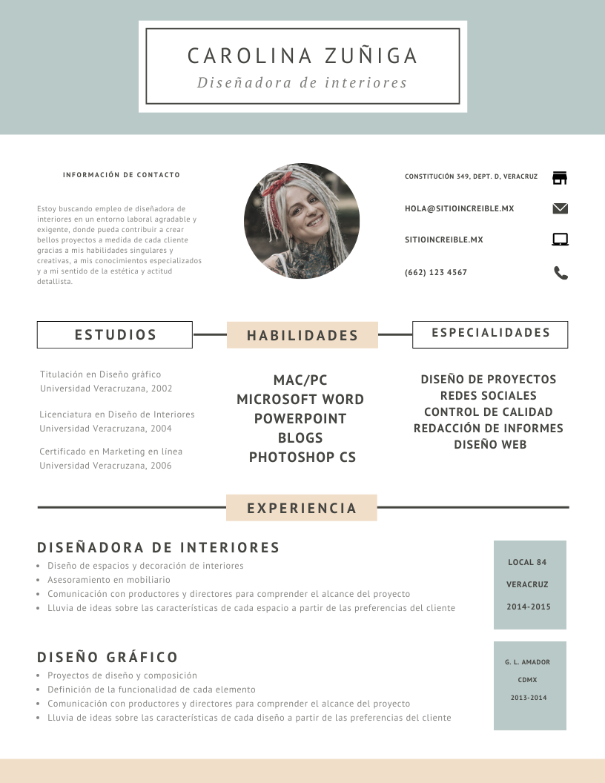
De esta me gusta para el inicio como se ven las cosas

Slide 2
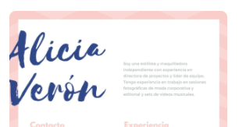
Idea de como de pronto encuadrar el nombre en el cuadro

Slide 3
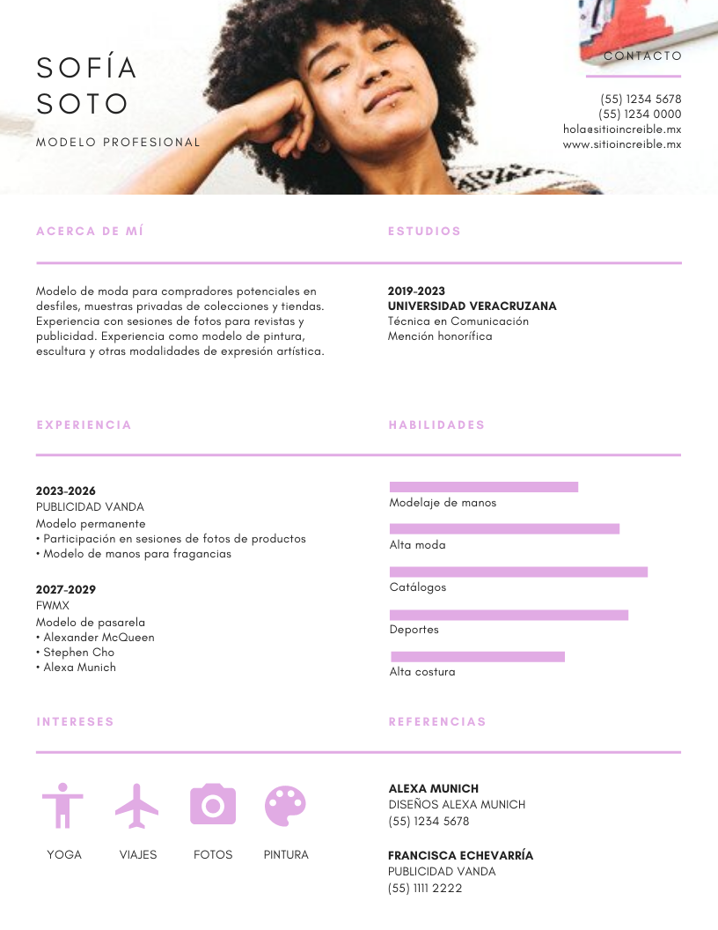
En el nav puedeo pner una foto asi pero mia
Idea de las barras para las habilidas o en puntos

Slide 4
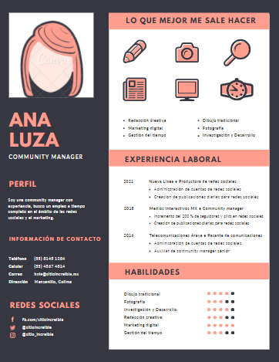
Puedo poner los de ese estilos si los necesitara para algunas cosads
Idea de las barras para las habilidas o en puntos

Slide 5
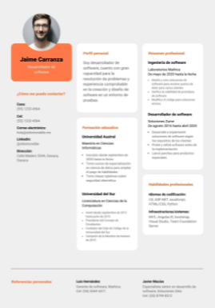
Intenrtar pensarla desde el principio como vertical para el cel

Slide 6
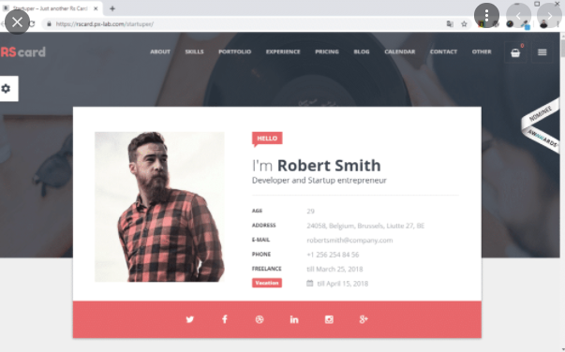
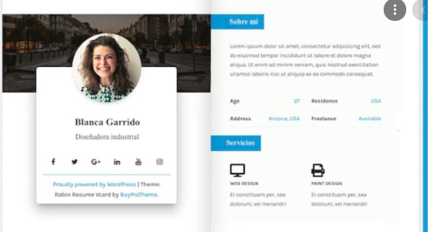
Incluir redes sociales

Slide 7
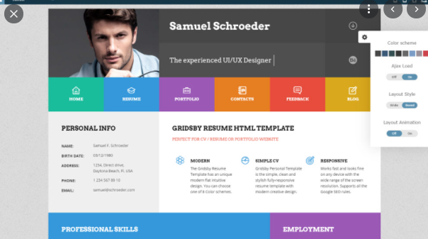
Usar esos cuadros para el menú o algo asi

